Slide 1
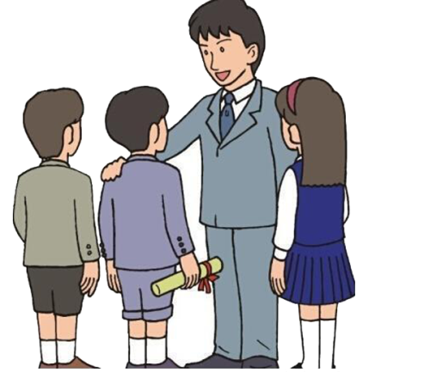
КГУ «РЕГИОНАЛЬНЫЙ УЧЕБНО-МЕТОДИЧЕСКИЙ ЦЕНТР ПСИХОЛОГИЧЕСКОЙ ПОДДЕРЖКИ» УПРАВЛЕНИЯ ОБРАЗОВАНИЯ АКИМАТА КОСТАНАЙСКОЙ ОБЛАСТИ
ПАМЯТКА
«Травля в школе»
(для учащихся)
1
Рассказывать о случаях буллинга взрослым, которым доверяешь, — правильно, это не стукачество.
2
Нужно укреплять самооценку и вести себя уверенно. Быть настойчивым и сильным (хотя бы внешне).
3
Необходимо избегать ситуаций, в которых возможна травля, и отклонять предложения поучаст-вовать в ней.
Если стал свидетелем насилия, нужно немедленно привести кого-то из взрослых или посоветовать жертве пойти за помощью к родителю или учителю
4

Slide 2
ҚОСТАНАЙ ОБЛЫСЫ ӘКІМДІГІ БІЛІМ БАСҚАРМАСЫНЫҢ «ПСИХОЛОГИЯЛЫҚ ҚОЛДАУДЫҢ ӨҢІРЛІК ОҚУ-ӘДІСТЕМЕЛІК ОРТАЛЫҒЫ» ККМ
ЖАДЫНАМА
«Мектептегі қорлау»
(оқушыларға арналған)
1
Сіз сенетін ересектерге буллинг жағдайлары туралы айту дұрыс, бұл ұру емес.
2
Өзін-өзі бағалауды нығайтып, сенімді болу керек. Табанды және күшті болу (кем дегенде сыртқы жағынан).
3
Қорқыту мүмкін болатын жағдай-лардан аулақ болу керек және оған қатысу туралы ұсыныстардан бас тарту керек.
Егер ол зорлық-зомбылықтың куәсі болса, ересек адамды дереу әкелу керек немесе жәбірленушіге ата-анасынан немесе мұғалімінен көмек сұрауға кеңес беру керек
4

